Slide 1
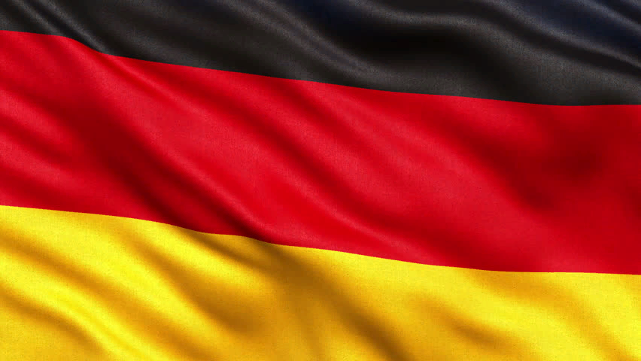
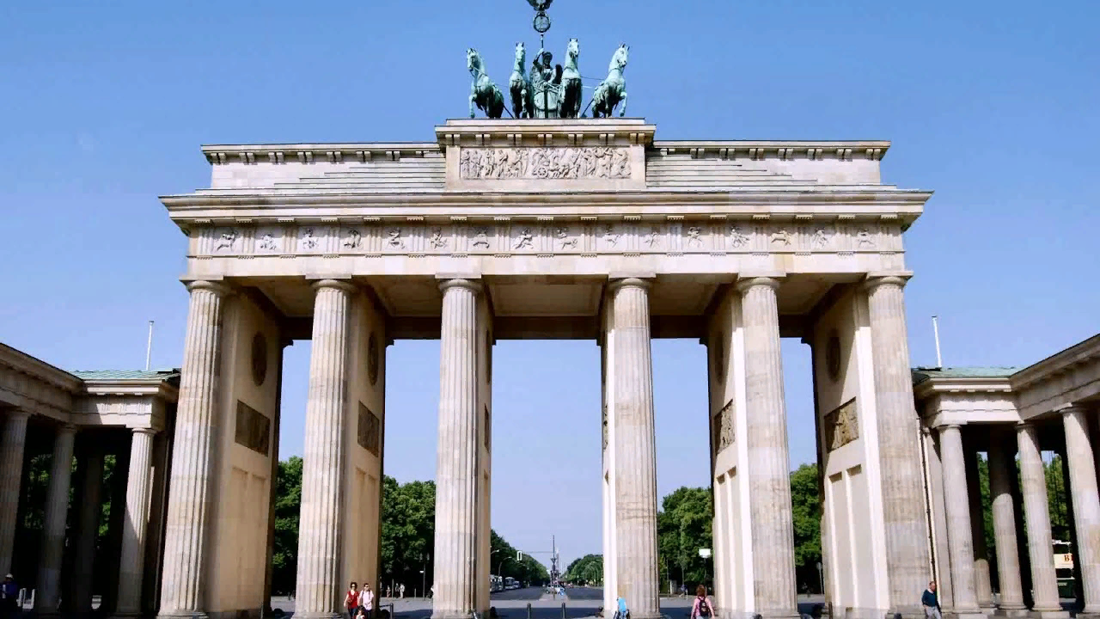
Тема : германия
Выполнила ученица 11 класса
Баранова Алевтина

Slide 2
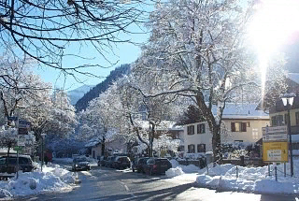
Германия – удивительная страна с тысячелетней историей и вековыми традициями, в летопись которой вписаны победы и поражения, периоды расцвета и поистине трагические страницы. Расположенная в Западной Европе, она занимает относительно небольшую территорию в 357 021 км², что соответствует 62 месту в мире. По численности же населения – 81 197 537 человек по состоянию на 1 января 2015 года – Германия находится на второй строчке рейтинга среди стран Старого Света и уступает по этому показателю только России.
Деревня Обераммергау

Slide 3
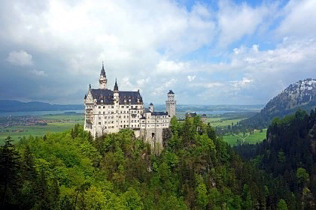
Живописная комунна Байльштайн
Замок Нойшванштайн

Slide 4
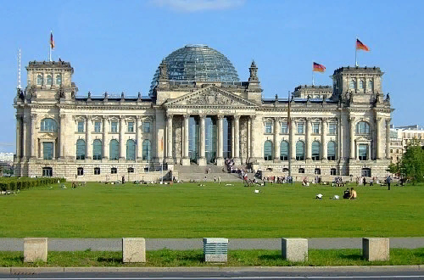
Бранденбургские ворота
Здание Рейхстага

Slide 5
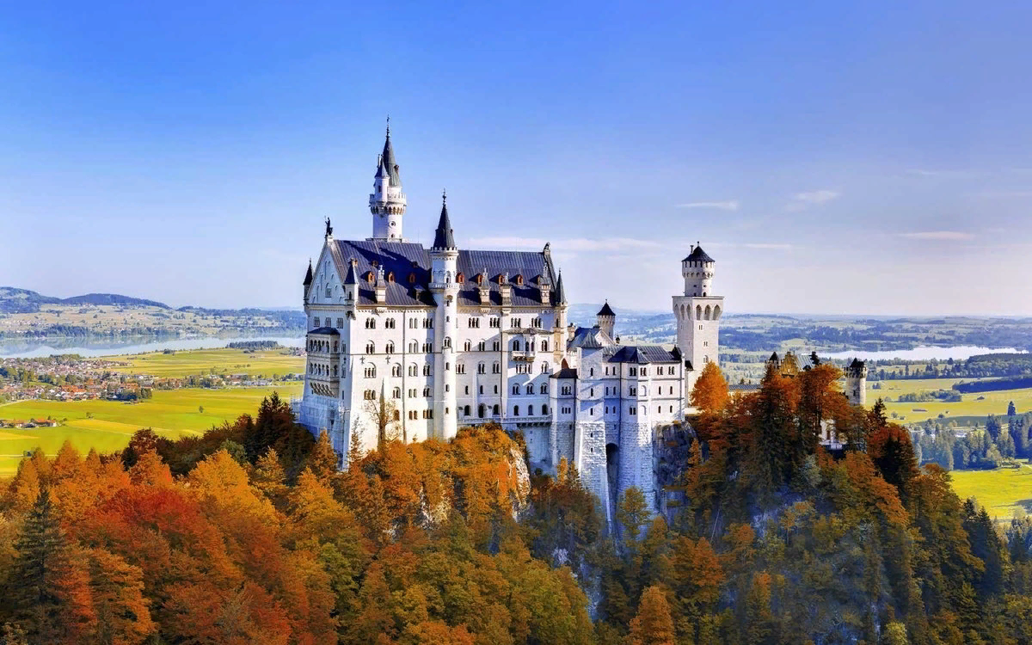
Замок Хоэншвангау
Замок Нойшванштайн

Slide 6
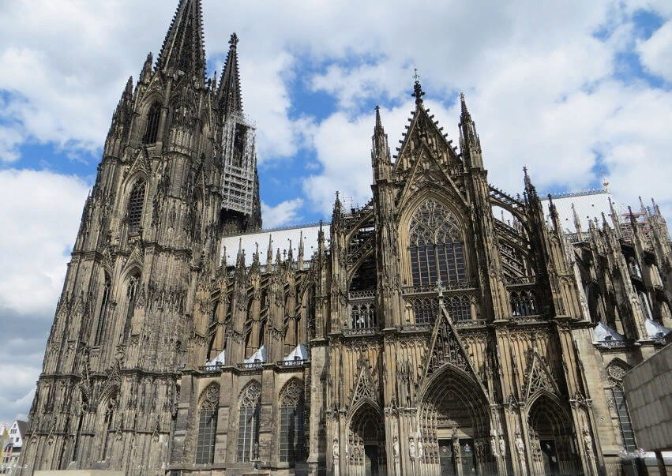
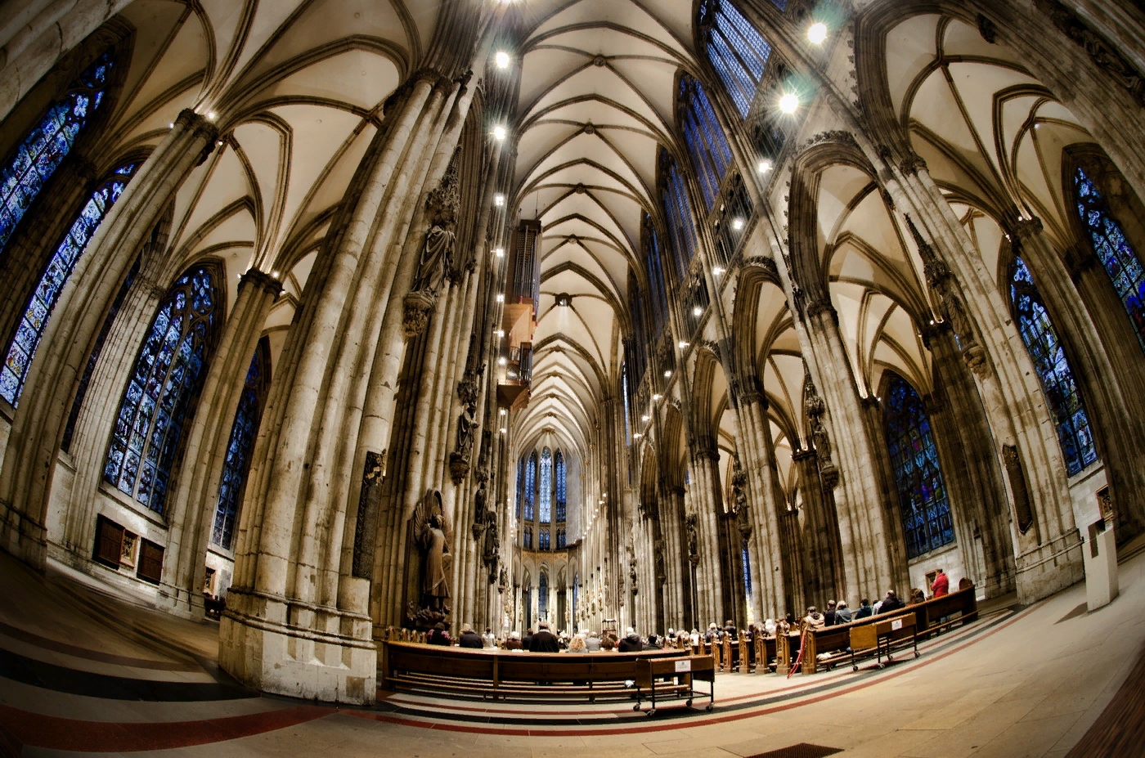
Кёльнский собор

Slide 7
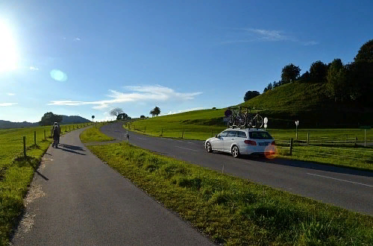
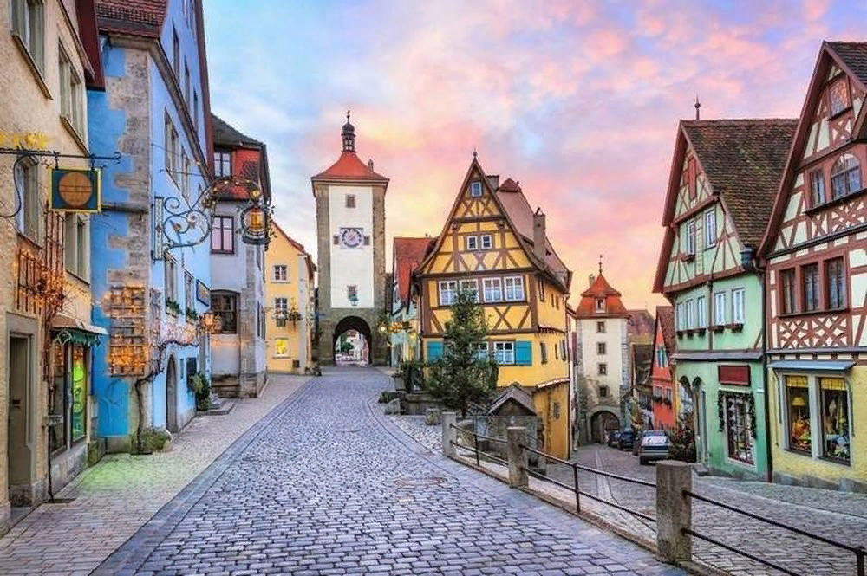
Романтическая дорога в Германии
Ротенбург-на-Таубере

Slide 8
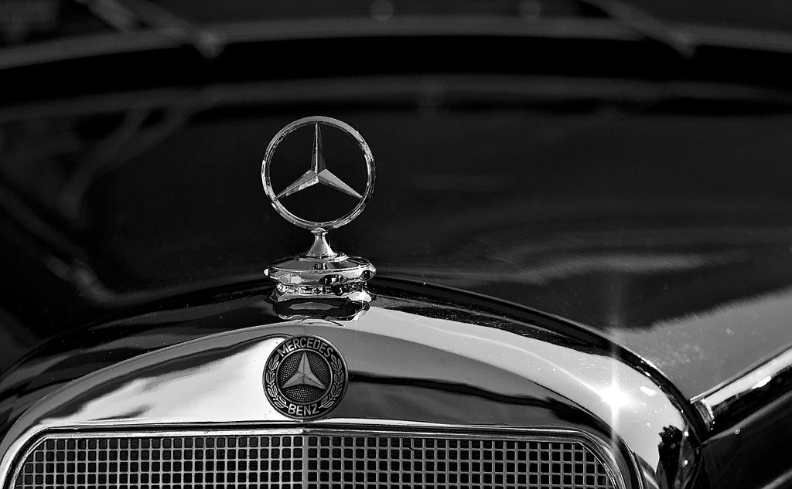
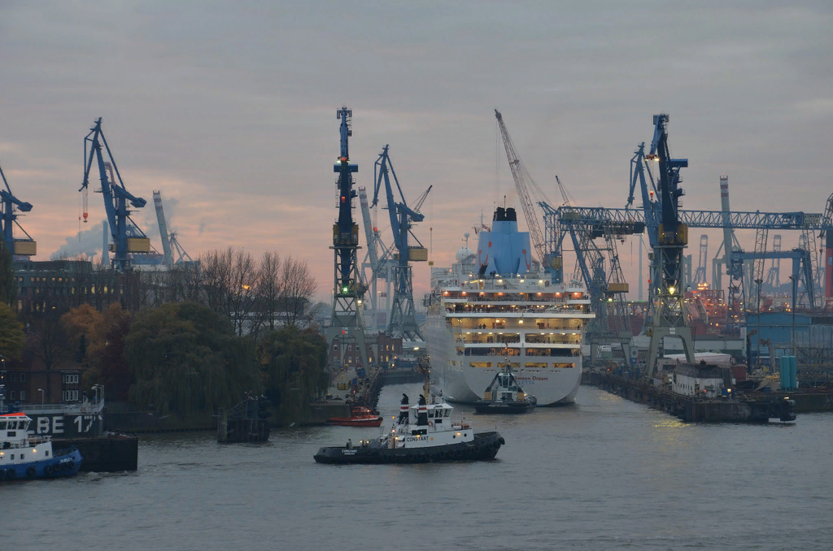
Экономика Германии
Немецкие машины считаются эталоном высокого уровня, качества и надежности
Порт Гамбурга

Slide 9
Промышленность германии
Промышленность Германии обеспечивает стране лидерство на многих мировых рынках готовой продукции. Крупнейшие немецкие концерны (среди них — общеизвестные автомобильные концерны, химические , конгломерат , энергетические имеют свои филиалы, производственные и научно-исследовательские мощности по всему миру.
В последние десятилетия некоторые традиционные отрасли, например сталелитейная и текстильная промышленность, в некоторых случаях сильно утратили свои позиции в результате перемещения рынков сбыта и конкуренции со стороны стран с низкими зарплатами или же, как в случае с фармацевтической промышленностью, в результате поглощений и слияний, перешли в собственность иностранных компаний. В то же время промышленность по-прежнему является важнейшей опорой немецкой экономики и — по сравнению с другими индустриальными государствами, например Великобританией или США, — имеет широкую базу: на промышленных предприятиях здесь заняты 8 млн человек.

Slide 10
Лёгкая промышленность
Несмотря на достаточно развитую лёгкую промышленность, Германия является нетто-импортёром продукции легпрома. Традиционными текстильными районами Германии считаются Рурский промышленный район с центрами в Крефельде, Бергешис Ланде, Мюнстерланде, также юго-восточная часть страны — Аугсбург и северо-восток Баварии, а также Берлин.

Slide 11
Угольная промышленность
Запасы бурого угля в Германии составляли 40,5 млрд тонн (по состоянию на 2016 год) и располагаются в федеральных землях Северный Рейн-Вестфалия, Бранденбург и Саксония. Запасы каменного угля достигают 48 млн т (по состоянию на 2016 год) и располагаются на территории федеральных земель Северный Рейн-Вестфалия и Саар.[1]
По причине высокой себестоимости добычи угля и с учетом социально-экономической значимости отрасли правительство Германии дотирует угольные компании. Тем не менее, в январе 2007 г. федеральное правительство одобрило проект закона о закрытии всех угольных шахт и прекращении дотационной добычи каменного угля к 2018 году. Несмотря на принятые правительством решения, в Германии продолжаются дискуссии о целесообразности полного свертывания угледобычи в стране.

Slide 12
Металлургия
Чёрная металлургия
Чёрная металлургия в Германии в настоящее время уже не является ведущей отраслью промышленности, её конкурентоспособность уже не выдерживает мировых стандартов. Сегодня данная отрасль базируется на импортируемом сырье, что обуславливает географическое прибрежное расположение основных металлургических центров. Главный район концентрации чёрной металлургии — запад Рурского каменноугольного бассейна, Саарбрюкен и его окрестности, Бремен, Франкфурт-на-Майне, Бранденбург, Зальцгиттер и Оснабрюк. В начале 90-х годов здесь выплавлялось 31,0 млн тонн чугуна, 40,8 млн тонн стали. Большая часть продукции ориентирована на внутренний рынок.
Начиная с 1970-х годов западногерманские стальные концерны все более диверсифицируют профиль своей коммерческой деятельности, перенося основной акцент с выпуска собственно стали на производство труб, машин и оборудования, других стальных изделий.
Цветная металлургия
Цветная металлургия, так же как и чёрная металлургия, базируется на импортном первичном сырье и на собственном и импортном ломе цветных металлов. Соответственно большинство центров располагается на побережье. Среди них — Галле, Райнфельден, Гамбург, Рурский промышленный район. Выплавка черновой меди сосредоточена почти полностью в Гамбурге и Люнене, рафинированной — в них же, а также в Оснабрюке, Любеке, Хеттштедте.

Slide 13
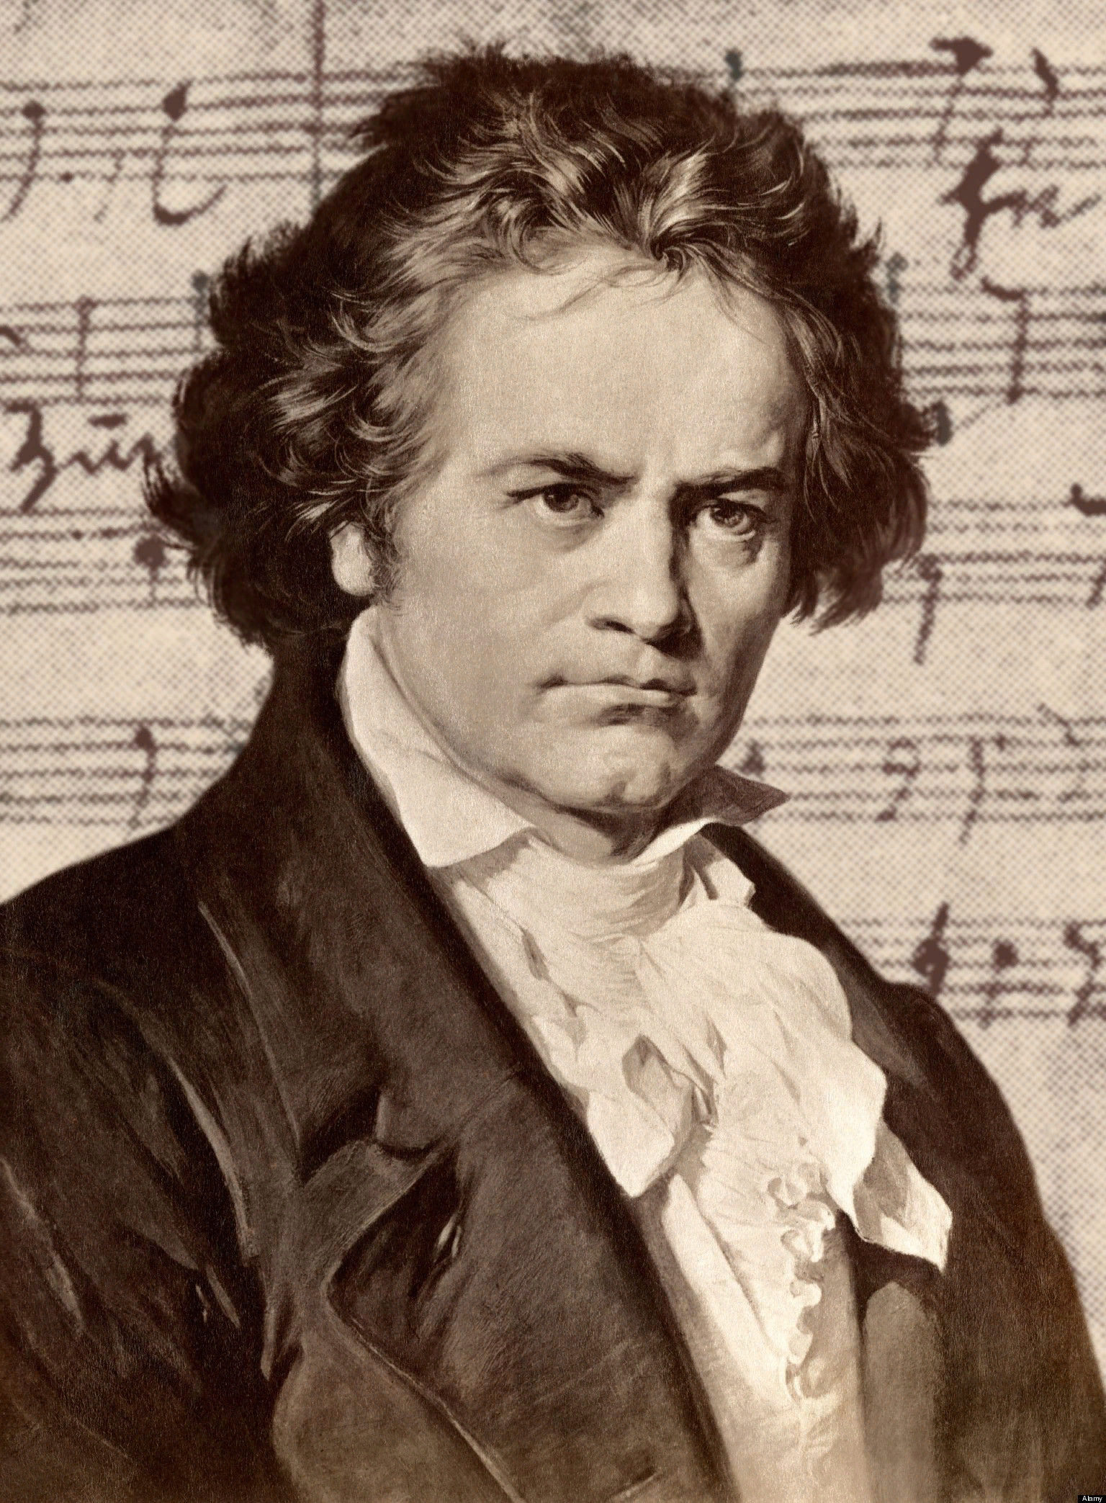
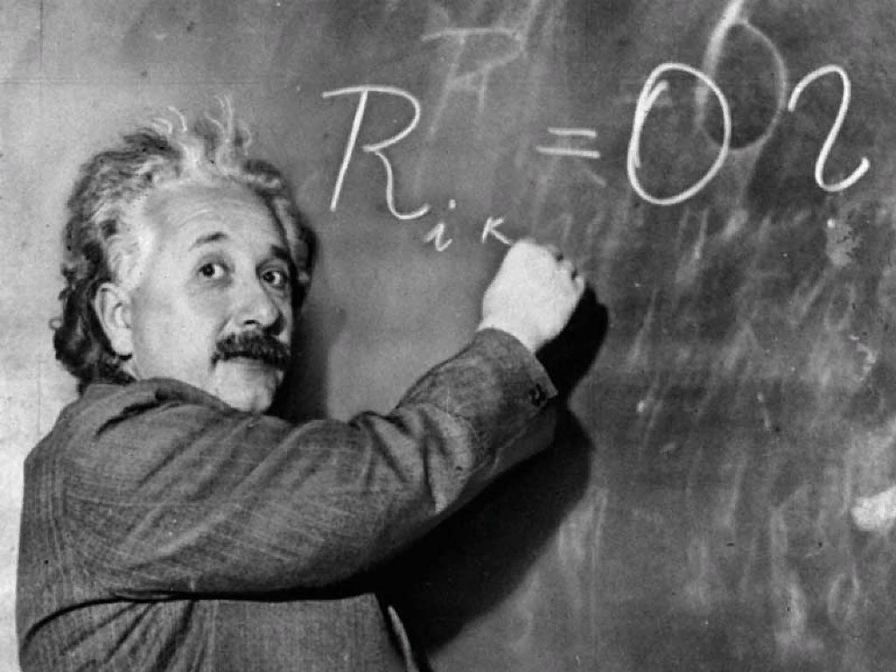
Культура германии
Людвиг ван Бетховен
Альберт Эйнштейн

Slide 14
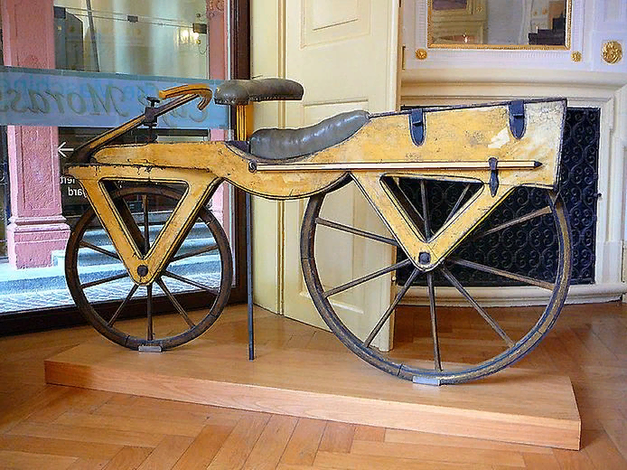
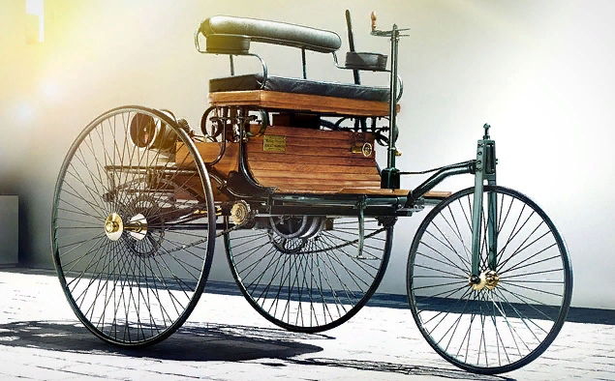
Первый велосипед созданный в 1814 году Карлом фон Дрезом
Первый автомобиль с бензиновым ДВС созданный Карлом Бенцем

Slide 15
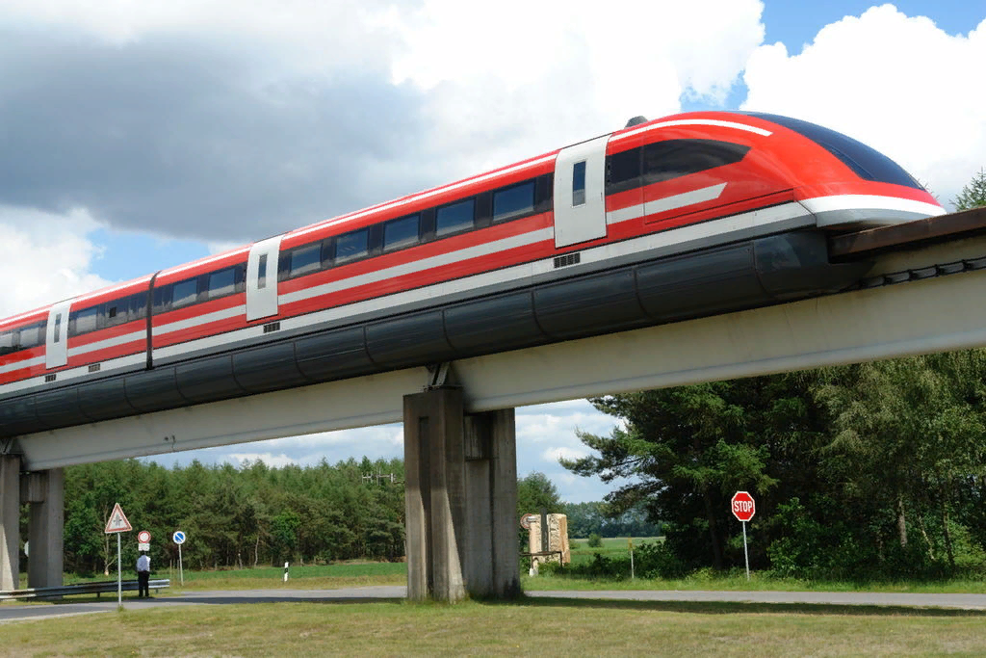
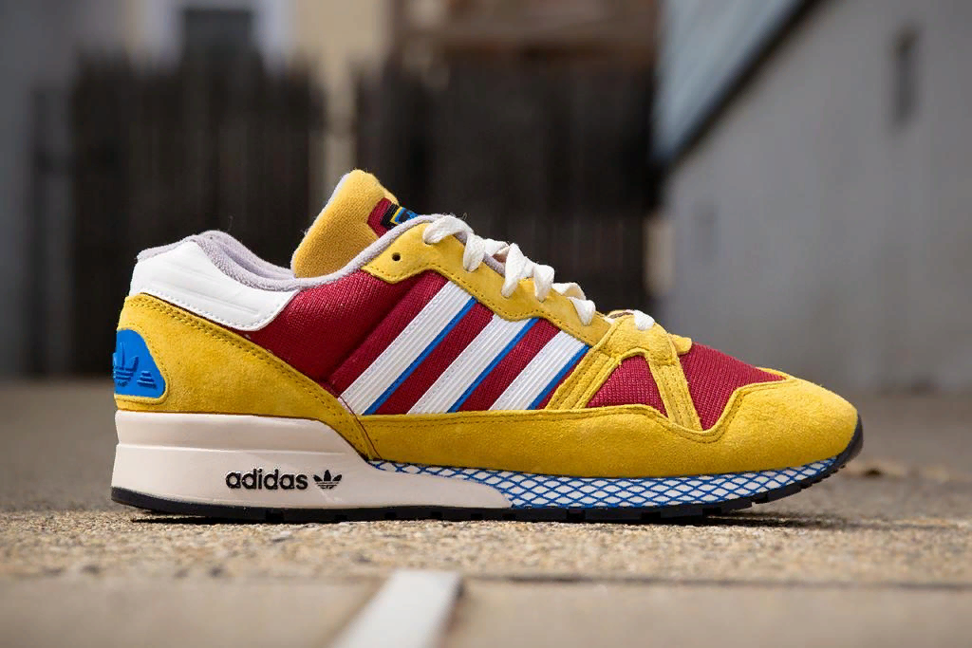
Скоростной поезд «Трансрапид»
Adidas — один из самых известных спортивных брендов созданных в Германии

Slide 16
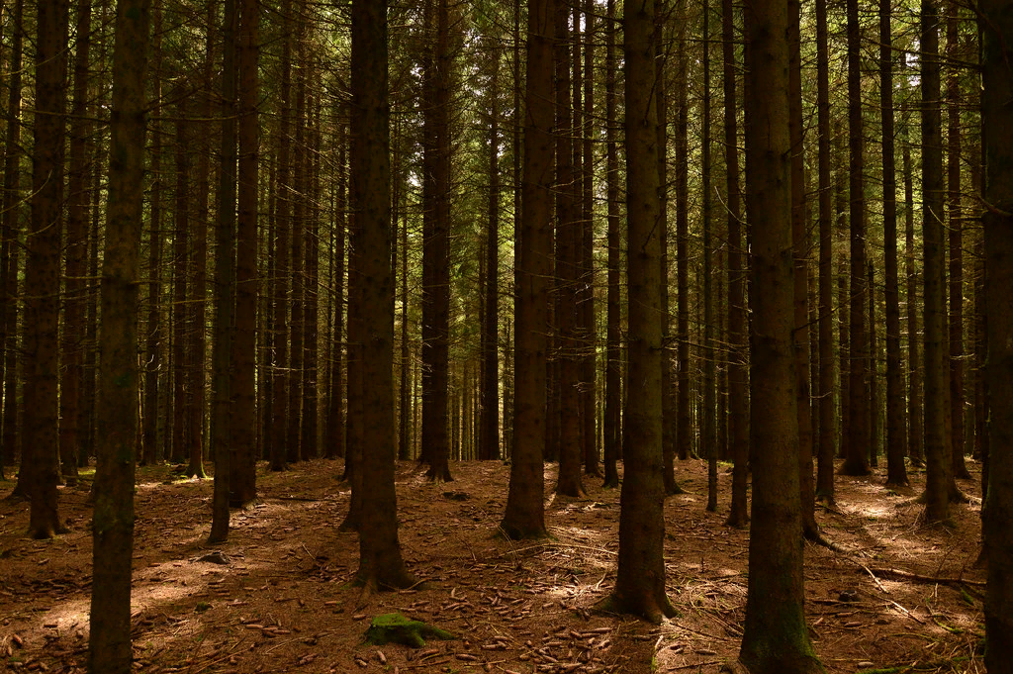
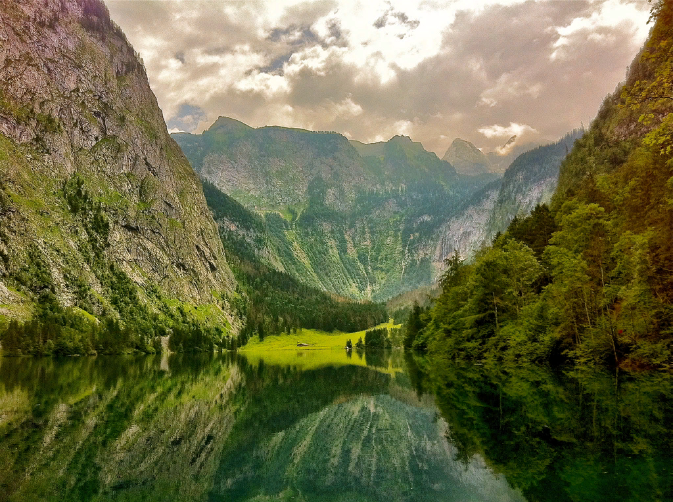
Природа германии
Глухой лес в Шварцвальде
Боденское озеро

Slide 17
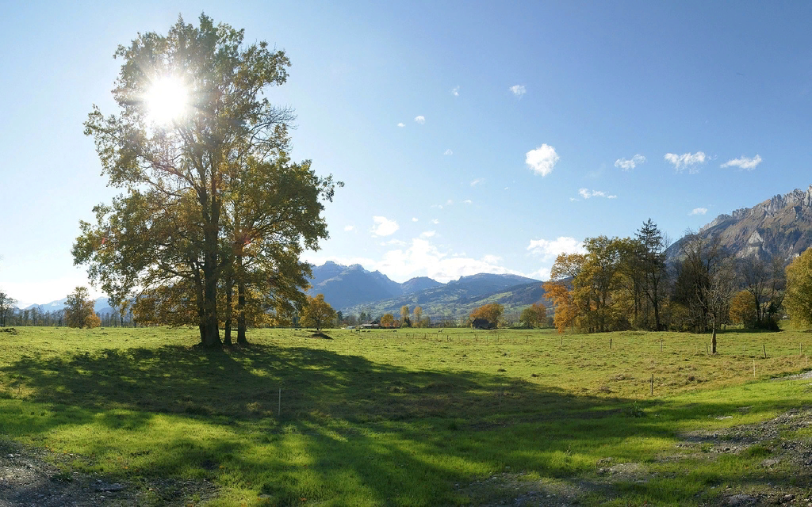
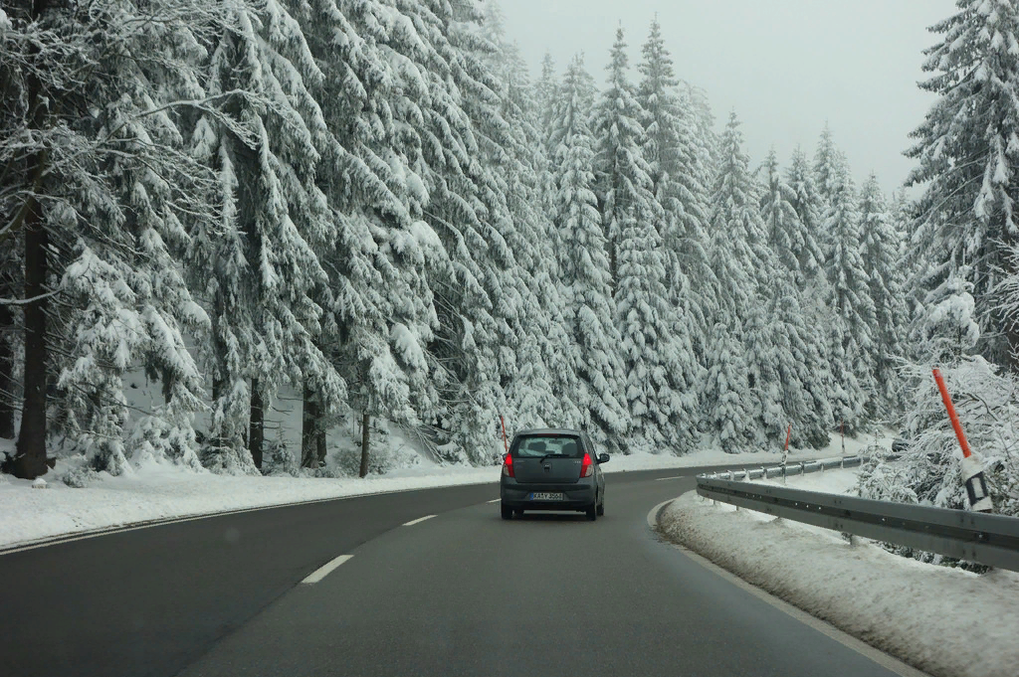
Долина Рейна
Снежная зима в Германии

Slide 18
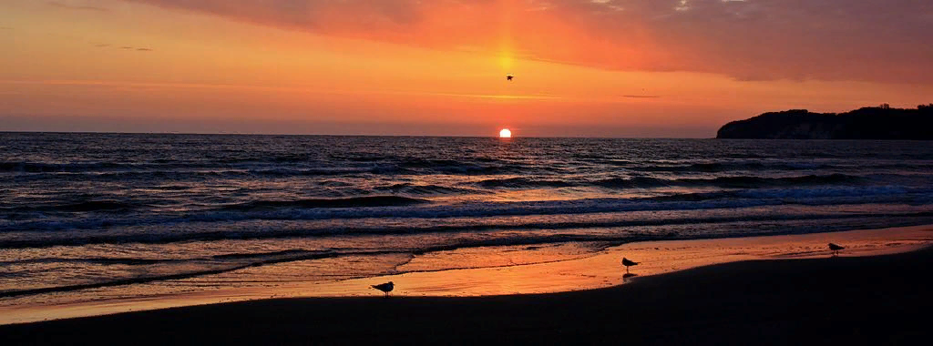
Закат над Балтийским морем

Slide 19
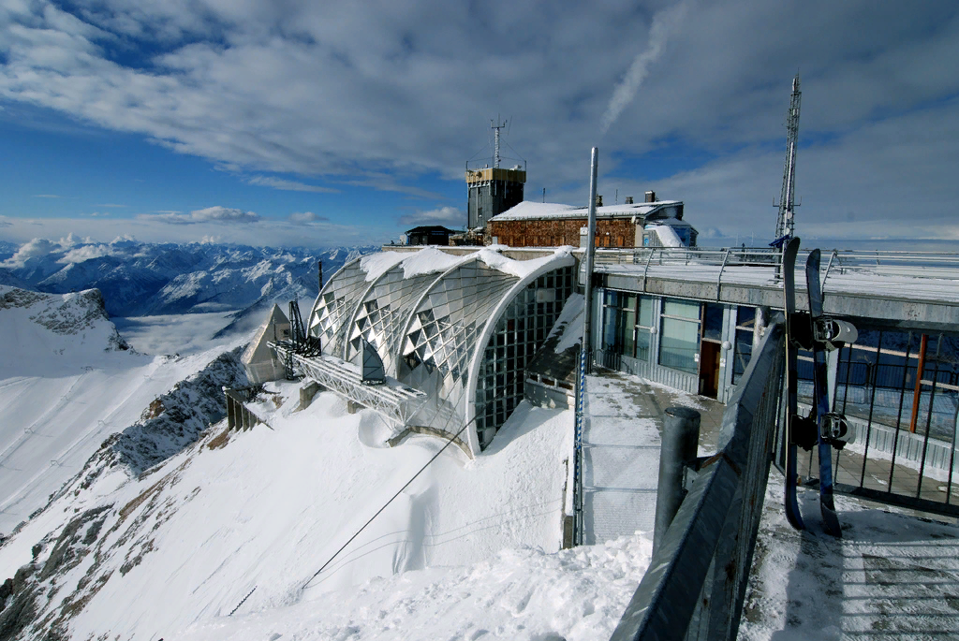
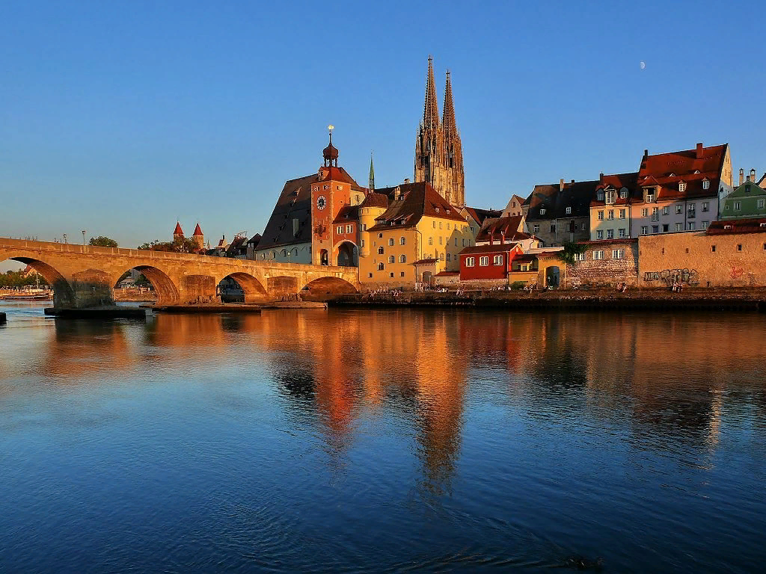
На вершине Цугшпитце
Дунай протекающий через город Регенсбург

Slide 20
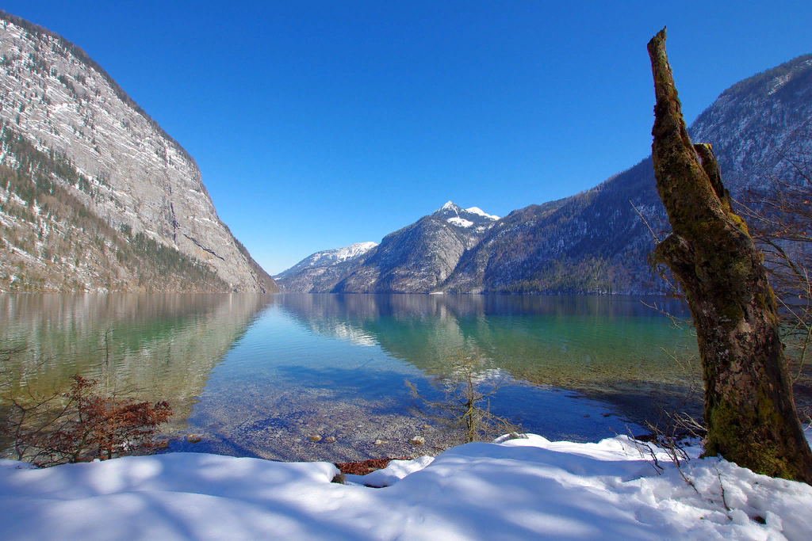
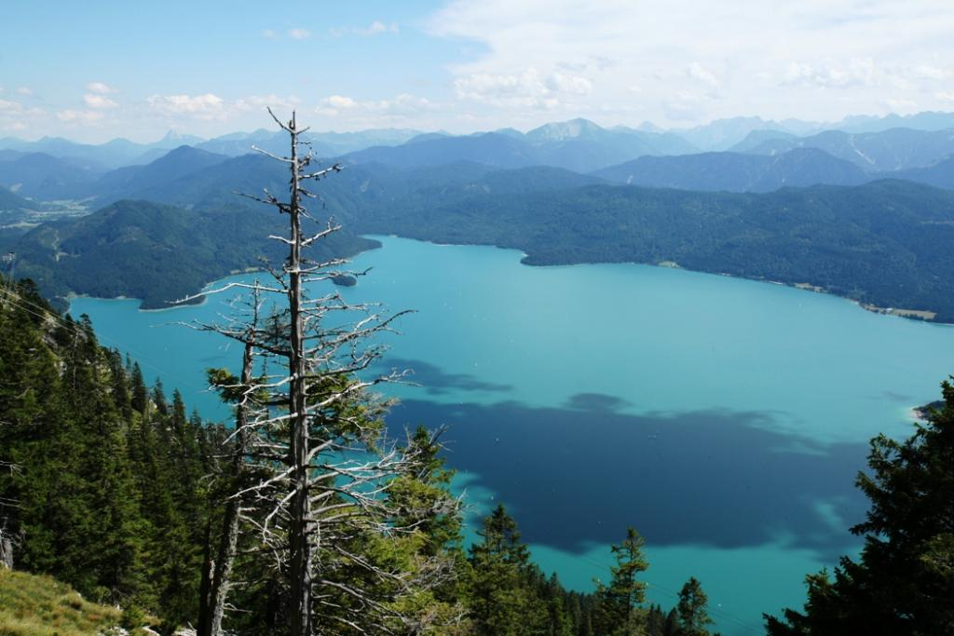
Озеро Кёнигсзе
Озеро Вальхензе

Slide 21
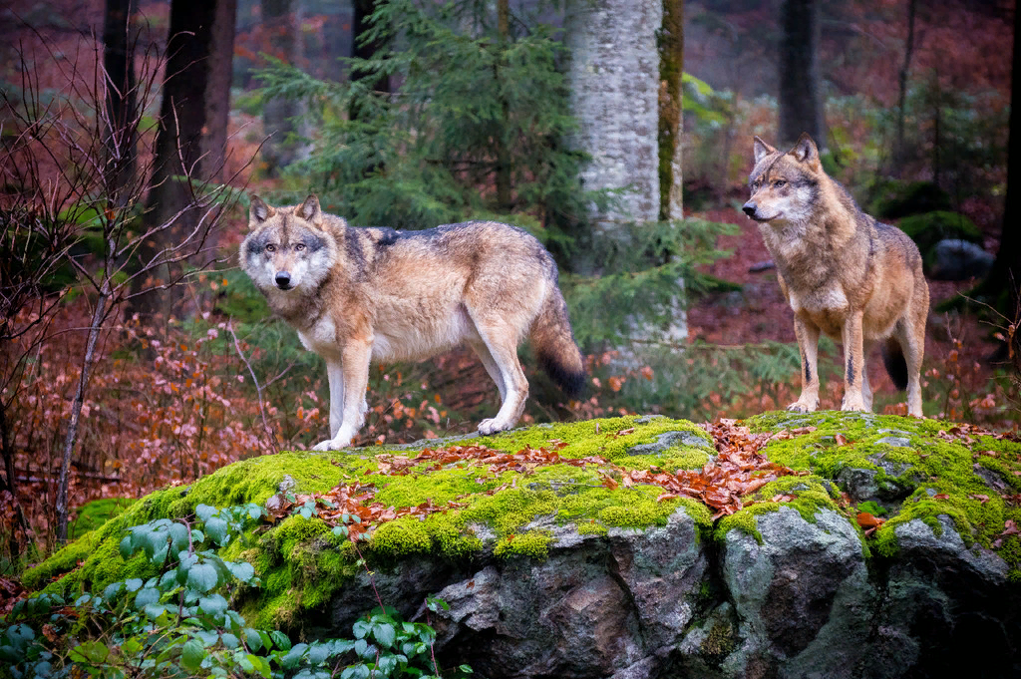
Озеро Плауэр-Зе
Волки в баварском лесу

Slide 22
Климат и погода
Лето в Германии (вид из крепости Штольпен)

